Slide 1
মাল্টিমিডিয়া ক্লাস রুমে সবাইকে
স্বাগতম

Slide 2
পরিচিতি
দেলওয়ারা বেগম
সহকারী শিক্ষক(বি,এসসি)
আলতাদীঘি স্নাতক মাদরাসা,শেরপুর,বগুড়া।
মোবাইলঃ 01728247910
ই-মেইলঃdelwara@gmail.com
শ্রেণিঃ- ৮ম
বিষয়ঃ- গণিত
অধ্যায়ঃ- ৭ম
সময়ঃ- ৪৫ মিনিট।
তারিখঃ-২৭/০৯/২০১৯ ইং

Slide 3
ছবিতেএ গুলো কি?
ডিনার সেট
গহনা সেট
মোবাইল সেট
সোফা সেট

Slide 4
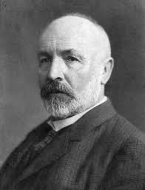
আজকের পাঠ
সেট

Slide 5
এই পাঠ শেষে শিক্ষার্থীরা যা শিখবেঃ-
সেট কী তা বলতে পারবে।
সেট প্রকাশের প্রতীক সমূহ কী তা বলতে পারবে।
সেট প্রকাশের পদ্ধতি বর্ণনা করতে পারবে।
সেটের প্রকারভেদ সম্পর্কে বলতে পারবে।

Slide 6
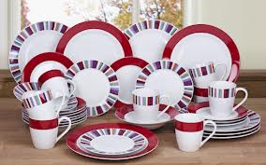
লক্ষ্য করি
সেটঃ বাস্তব বা চিন্তা জগতের সু-সংজ্ঞায়িত বস্তুর সমাবেশ বা সংগ্রহকে সেট বলে। যেমন
শাড়ির সেট
ডিনার সেট

Slide 7
লক্ষ্য করি
সেট কে সাধারণত ইংরেজি বর্ণমালার বড় হাতের অক্ষর A,B,C…..X,Y,Z দ্বারা প্রকাশ করা হয়।
সেটের প্রত্যেক বস্তুকে সেটের উপদান (Element) বলা হয়। সেটের উপদানকে ছোট হাতের অক্ষর a,b, c……x,y,z দ্বারা প্রকাশ করা হয়।
সেটের উপাদান লেখতে কমা ব্যবহার করতে হয় এবং সেটের উপদানগুলোকে {} এই বন্ধনীর মধ্যে অন্তর্ভূক্ত করে সেট হিসাবে ব্যবহার করা হয়।
যেমনঃ A={a,b,c}

Slide 8
লক্ষ্য করি
€=Belongs to এর অর্থ বিদ্যামান।
যেমন-B={1,2,3,4}এখানে 4 € B.
€= Does not Belongs to. (বিদ্যামান নয়। যেমন-
R={ ঢাকা, বগুড়া, রংপুর} এখানে ঢাকা € R কিন্তু রংপুর € B.

Slide 9
সেট প্রকাশের পদ্ধতি
সেট প্রকাশের পদ্ধতি দুই প্রকার।যথা (১) তালিকা পদ্ধতি (Tabular Mathod) (২) সেট গঠন পদ্ধতি (set Builder Method).
তালিকা পদ্ধতিঃ-এ পদ্ধতিতে সেটের সকল উপাদান সুনির্দিষ্টভাবে উল্লেখ করে দ্বিতীয় বন্ধনী{} এর মধ্যে আবদ্ধ করা হয়। একাধিক উপাদান থাকলে ‘কমা’ ব্যবহার করে উপাদাগুলোকে পৃথক করা হয়।
যেমনঃ- A={1,2,3,}

Slide 10
সেট প্রকাশের পদ্ধতি
সেট গঠন পদ্ধতিঃ এ পদ্ধতিতে সেটের সকল উপাদান সুনির্দিষ্টভাবে উল্লেখ না করে উপাদান নির্ধারনের জন্য শর্ত দেওয়া থাকে।
যেমনঃ 10 এর চেয়ে ছোট স্বাভাবিক জোড় সংখ্যার সেট A হলে, A={x:x স্বাভাবিক জোড় সংখ্যা, x<10}
সেট গঠন পদ্ধতির বৈশিষ্ট হচ্ছে {} এর ভেতরে ‘:’ চিহ্নের আগে একটি অজানা রাশি বা চলক ধরে নিতে হয় এবং পরে চলকের ওপরে প্রয়োজনীয় শর্ত আরোপ করতে হয়।যেমনঃ {3,6,9,12} সেটটিকে সেট গঠন পদ্ধতিতে প্রকাশ করতে চাইলে
লক্ষ্য করি 3,6,9,12 , সংখ্যাগুলো স্বাভাবিক সংখ্যা, যা 3 দ্বারা বিভাজ্য এবং 12 এর বড় নয়। এখানে সেটের উপাদানকে ‘y’ চলক বিবেচনা করলে ‘y’-এর ওপর শর্ত হবে y স্বাভাবিক সংখ্যা, 3-এর গুণিতক এবং 12 এর চেয়ে বড় নয়। অর্থাৎ{y:y স্বাভাবিক সংখ্যা, 3-গুণিতক এবং y≠12}।

Slide 11
সেটের প্রকারভেদ
সার্বিক
সেট
সংযোগ
সেট
ছেদক
সেট
নিশ্চেদ
সেট
পূরক
সেট
ফাঁকা
সেট
সেট

Slide 12
একক কাজ
1 থেকে 20 পর্‍্যন্ত মৌলিক সংখ্যাসমূহের সেট লেখ।

Slide 13
জোড়ায় কাজ
সেটের প্রকারভেদের নাম লিখে নামগুলো তালিকা পদ্ধতিতে প্রকাশ কর ।

Slide 14
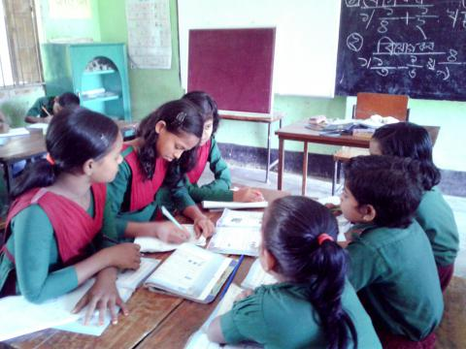
দলীয় কাজ
A={3,6,9,12,15}সেট গঠণ পদ্ধতিতে প্রকাশ কর।
2. তোমার শ্রেণির পাঠ্য পুস্তকের নামের সেট তালিকা পদ্ধতিতে প্রকাশ কর।

Slide 15
মূল্যায়ন
১। সেট কাকে বলে? ইহাকে কি দ্বারা প্রকাশ করা হইয়?
২। সেটের উপাদান প্রকাশ করা হয় কি দ্বারা?
৩। € চিহ্নের নাম কি?
৪। সেট প্রকাশ পদ্ধতি কয়টি এবং কি কি?
৫। B={a,b,c} এটি কি ধরনের সেট?
৬। {x€: x <7 এবং x বিজোড় সংখ্যা} এটি কোন ধরনের সেট?

Slide 16
বাড়ির কাজ
1.B={x:x,24 এর গুনণীয়ক} সেটটিকে তালিকা পদ্ধতিতে প্রকাশ কর।
2.তালিকা পদ্ধতিতে সার্কভুক্ত দেশগুলোর নামের সেট লেখ।

Slide 17
শিক্ষকদের সম্মান করব এবং তাঁদের কথা মেনে চলব
সবাইকে ধন্যবাদ

